Slide 1


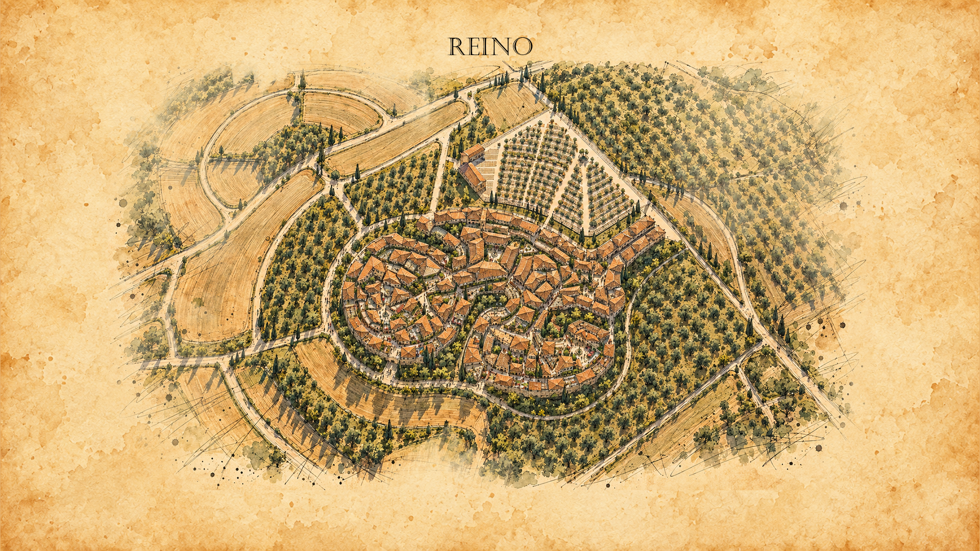



UNIVERSO aBANZA
Una Aldea que creció hasta consolidarse como Reino.
Quienes lo habitan le dan raíces; quienes llegan de visita alimentan su vida.

Slide 2
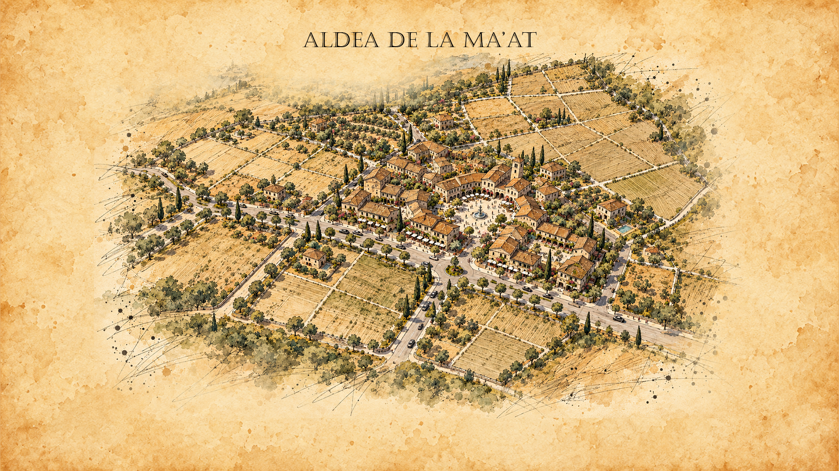
UNIVERSO aBANZA
Una comunidad que echa raíces y abre caminos.
Puede florecer como Reino o seguir escribiendo su historia como Aldea.

Slide 3
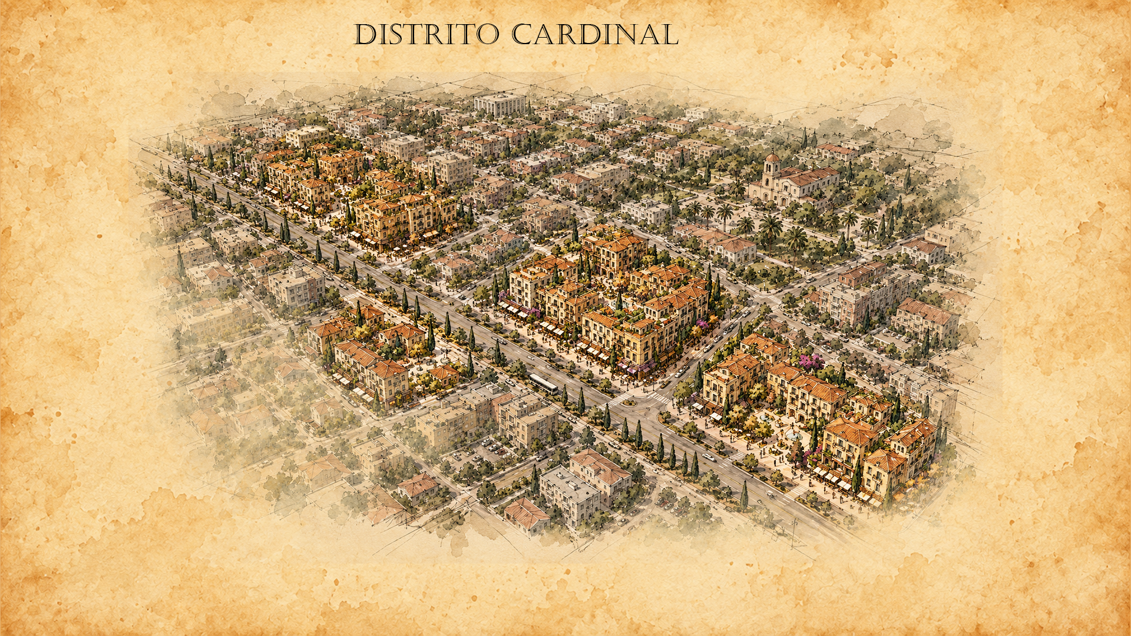
UNIVERSO aBANZA
Un rincón con alma propia.
Entre casas, comercios y encuentros, la comunidad florece dentro de su propio contorno.

